Slide 1
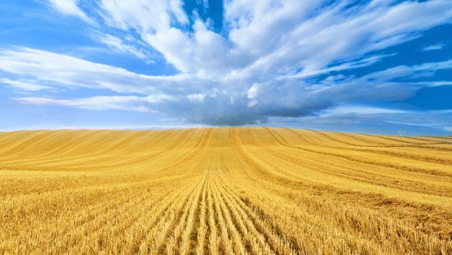
Короткий аналіз змін кліматичних умов на Дніпропетровщині
порівняльна
характеристика періодів:
1886-1937 та 1961-2015
За матеріалами спостережень метеостанції Дніпропетровськ Дніпропетровського регіонального центру з гідрометеорології

Slide 4
За останні 25 років на Дніпропетровщині:
- після 1997 року середньорічна температури повітря кожен рік вище норми (8,6°С). Найтеплішим виявилися 2007, 2012 та 2015 роки, з температурами 10,7°С та 10,6°С, що на 2 градуси вище норми;
- відмічено значну нерівномірність опадів, особливо літніх, як по інтенсивності і кількості: за один дощ випадає половина і навіть місячна норма опадів, так і площі і, відповідно, значно зросла тривалість бездощових періодів;
- підвищений температурний режим та відсутність опадів призводять до виникнення посух, які стали тривалішими. Так засуха 2015 року найтриваліша за весь період спостережень - 77 днів: з середини серпня до кінця 1 декади листопада і досягла критеріїв стихійного агрометеорологічного явища.
- змінилися середні дати настання сезонів року:
початок зими змістився з 30.11 на 01.12;
весна настає раніше на 2 тижні: з 14.03 дата перемістилась на 01.03;
початок літа змістився на декілька днів: з 11.05 на 14.05;
осінь настає дещо пізніше: з 19.09 дата її початку перемістилась на 24.09.
Отже зима стала коротшою, літо і особливо весна – довшими, осінь майже не змінила тривалість.
Літо 2012 року – найдовше за весь період – 169 днів.

Slide 7
Таблиця 1 Середньомісячна та середньорічна температура повітря (t), м. Дніпропетровськ, 1886-1937, 1961-2015, °С
 | I | II | III | IV | V | VI | VII | VIII | IX | X | XI | XII | Рік
1886-1937 | -5,4 | -4,9 | 0,8 | 9,0 | 16,7 | 20,0 | 22,6 | 20,7 | 15,9 | 9,2 | 2,1 | -3,1 | 8,6
1961-2015 | -4,9 | -3,6 | 1,4 | 9,8 | 16,3 | 19,9 | 21,9 | 21,2 | 15,6 | 8,8 | 2,5 | -2,2 | 9,1

Slide 9
Таблиця 2 Абсолютні коливання температури повітря, м. Дніпропетровськ, 1886-1937, 1961-2015, °С
1886-1937 | I | II | III | IV | V | VI | VII | VIII | IX | X | XI | XII | Рік
Абсолютний максимум | 11,5 | 12,9 | 22,9 | 29,2 | 32,9 | 38,0 | 39,0 | 40,1 | 34,9 | 30,5 | 23,6 | 12,1 | 40,1
Абсолютний мінімум | -32,1 | -30,0 | -21,2 | -9,0 | -1,0 | 3,2 | 7,6 | 6,2 | -1,6 | -18,0 | -20,1 | -26,0 | -32,1
1961-2015
Абсолютний максимум | 11,5 | 17,5 | 24,1 | 31,8 | 36,1 | 38,0 | 39,8 | 40,9 | 36,5 | 32,6 | 20,6 | 13,5 | 40,9
Абсолютний мінімум | -26,1 | -24,6 | -26,5 | -8,0 | -2,4 | 5,5 | 8,9 | 3,9 | -3,1 | -7,5 | -17,9 | -27,8 | -27,8

Slide 12
Отже, в цілому за рік стало тепліше на 0,6 градуси,
абсолютний максимум 40,1°С (серпень, 1930) виріс до 40,9°С (серпень, 2010),
абсолютний мінімум -32,1°С (січень, 1935) піднявся до -27,8°С і змістився на грудень (1997).
Взимку, весною та в першій половині літа стало тепліше, в липні – дещо прохолодніше, в серпні та на початку осені теж потеплішало, середина осені майже не змінилась, а наприкінці осіннього сезону, як і в грудні теж потеплішало.

Slide 13
Таблиця 3 Дати переходу середньодобової температури повітря через <0°С, >0°С та >15°С, <15°С по м. Дніпропетровську
Періоди | Дата | <0°С | >0°С | >15°С | <15°С
1886 – 1937 | середня | 10.11 | 25.03 | 06.05 | 20.09
 | найбільш рання | 16.10 | 04.03 | 15.04 | 02.09
 | найбільш пізня | 05.12 | 21.04 | 28.05 | 10.10
1961 – 2015 | середня | 29.11 | 03.03 | 15.05 | 18.09
 | найбільш рання | 31.10 | 23.01 | 26.04 | 01.09
 | найбільш пізня | 25.12 | 03.04 | 04.06 | 11.10

Slide 14
Таблиця 4 Тривалість сезонів, по м. Дніпропетровську за періоди 1886-1937 та 1961-2015
Періоди | зима | весна | літо | осінь
1886 – 1937 | 135 | 42 | 137 | 51
1961 – 2015 | 94 | 73 | 126 | 72

Slide 17
Таблиця 5 Кількість атмосферних опадів помісячно, м. Дніпропетровськ (1886-1937рр. та 1961-2015рр.), мм
Періоди | I | II | III | IV | V | VI | VII | VIII | IX | X | XI | XII | Рік
1886-1937 | 31 | 28 | 32 | 35 | 46 | 67 | 51 | 43 | 33 | 38 | 36 | 39 | 477
1961-2015 | 46 | 40 | 41 | 39 | 47 | 62 | 54 | 43 | 40 | 35 | 43 | 49 | 541

Slide 19
Таблиця 6 Кількість атмосферних опадів по сезонах року, м. Дніпропетровськ, (1886-1937рр. та 1961-2015рр.), мм
Періоди | Зима | Весна | Літо | Осінь
1886 – 1937 | 98 | 113 | 161 | 107
1961 – 2015 | 135 | 127 | 159 | 118

Slide 20
Таблиця 7 Мінімальна та максимальна кількість атмосферних опадів помісячно, м. Дніпропетровськ (1886-1937рр. та 1961-2015рр.), мм
 | I | II | III | IV | V | VI | VII | VIII | IX | X | XI | XII
1886-1937
Мінімум | 3 | 1 | 3 | 1 | 2 | 18 | 6 | 0 | 2 | 4 | 1 | 4
Максимум | 119 | 81 | 78 | 110 | 157 | 142 | 124 | 192 | 180 | 142 | 101 | 121
1961-2015
Мінімум | 15 | 14 | 4 | 11 | 5 | 23 | 2 | 2 | 1 | 2 | 4 | 10
Максимум | 106 | 87 | 92 | 91 | 145 | 113 | 118 | 167 | 137 | 74 | 128 | 81

Slide 21
Короткий аналіз змін клімату в м. Дніпропетровську, за періоди: 1886-1937рр. та 1961-2015рр. виявив наступне:
1. Середня річна температура повітря підвищилась на 0,6 градуси, абсолютний максимум 40,1°С (серпень, 1930) виріс до 40,9°С (серпень, 2010), абсолютний мінімум -32,1°С (січень, 1935) піднявся до -27,8°С і змістився на грудень (1997). Взимку, весною та в першій половині літа стало тепліше, в липні – дещо прохолодніше, в серпні та на початку осені теж потеплішало, середина осені майже не змінилась, а наприкінці осіннього сезону, як і в грудні теж стало тепліше.
2. Зима стала коротшою, більш ніж на місяць. Весна стало довшою майже на місяць, літо – коротшим на 11 днів, а осінь навпаки, тривалішою на 21 день.
3. Середня річна кількість атмосферних опадів збільшилась з 477мм до 541мм. Збільшився також максимум опадів – на 20% та мінімум – на 34%. Кількість опадів майже залишилась незмінною в червні та жовтні, а в інші місяці вона зросла, особливо в холодний період року. Червень залишається найвологішим, кількість опадів за цей місяць майже не змінилась (62-67мм).
4. Значні коливання кількості опадів за місяць. Мінімальна кількість атмосферних опадів виросла взимку та навесні (найбільше), а також в червні і серпні, в липні та восени навпаки, зменшилась. Максимальна сума опадів теж змінилась: дещо виросла в лютому, березні та листопаді, в решті місяців зменшилась.

Slide 22
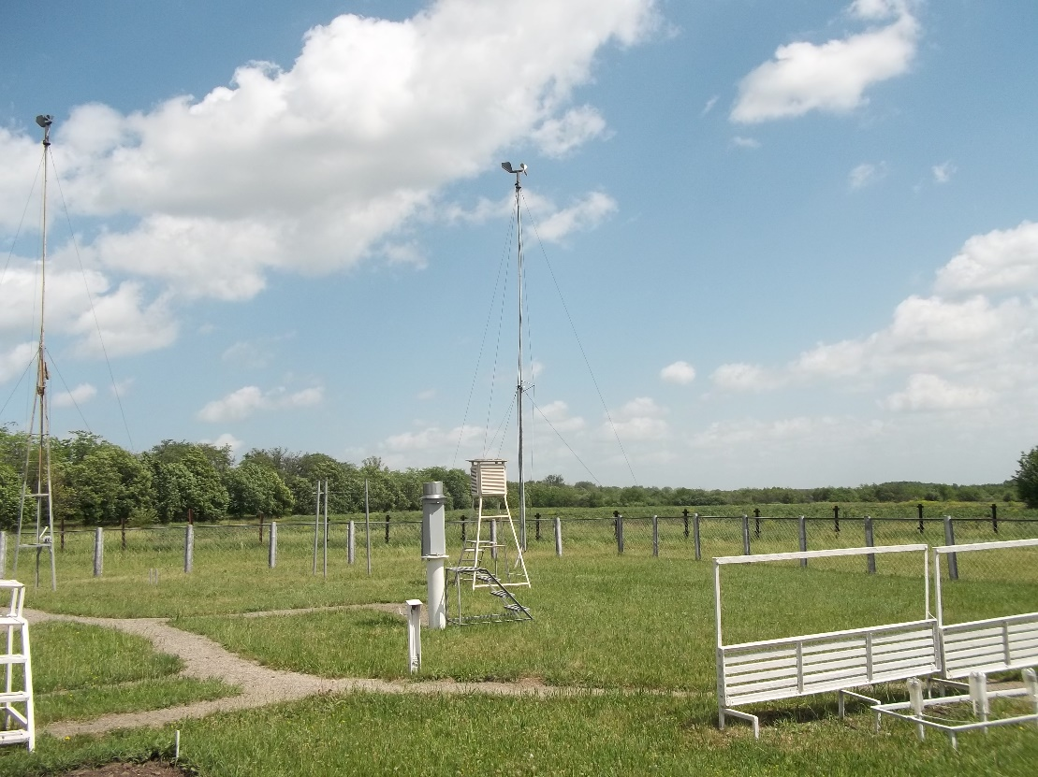
ДЯКУЮ ЗА УВАГУ!

